Slide 1
M.R.M
FN: 22/10/2017
EDAD:7.7 años
CASO CLÍNICO
16/04/2025
LOEO ANDREA MINOR SOLÍS

Slide 2
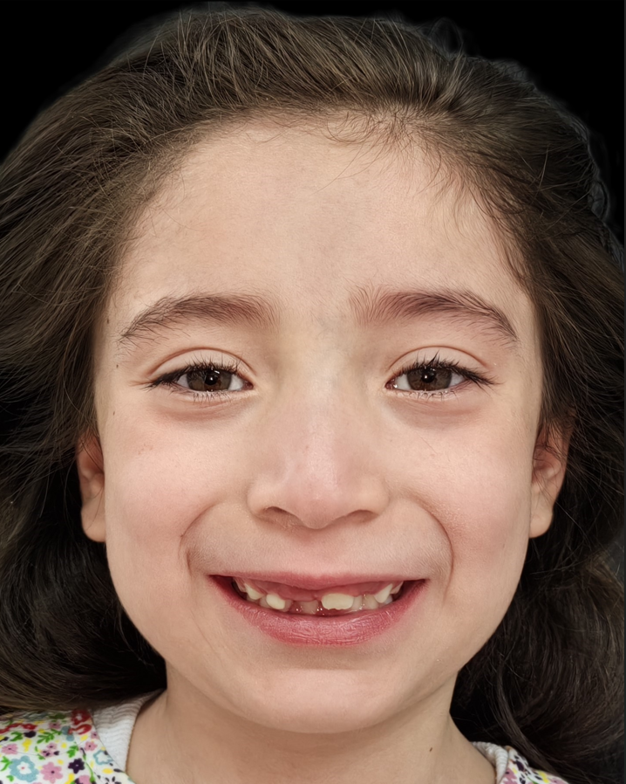
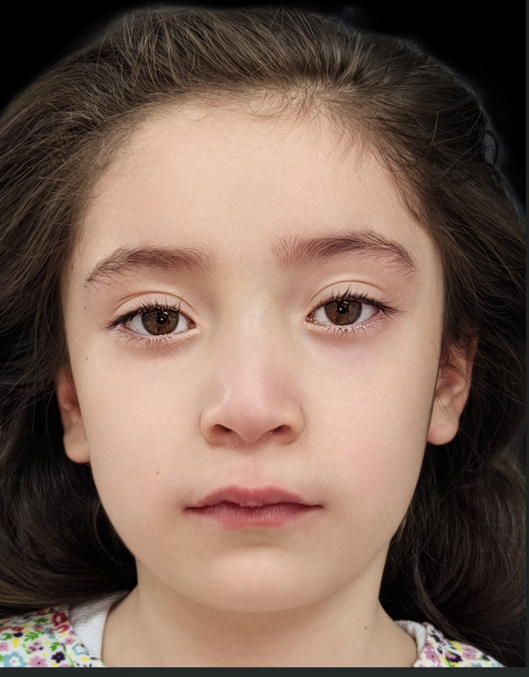
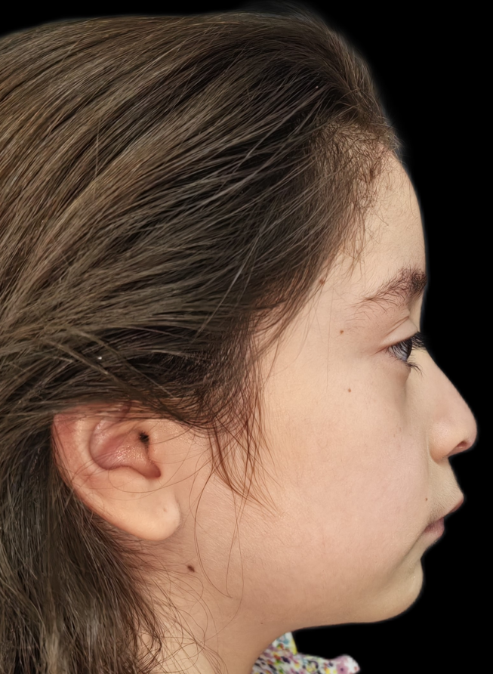
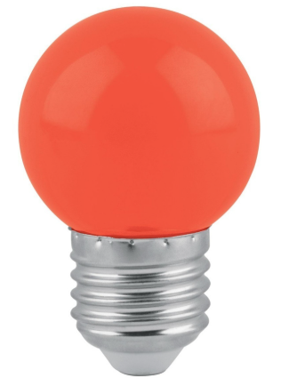
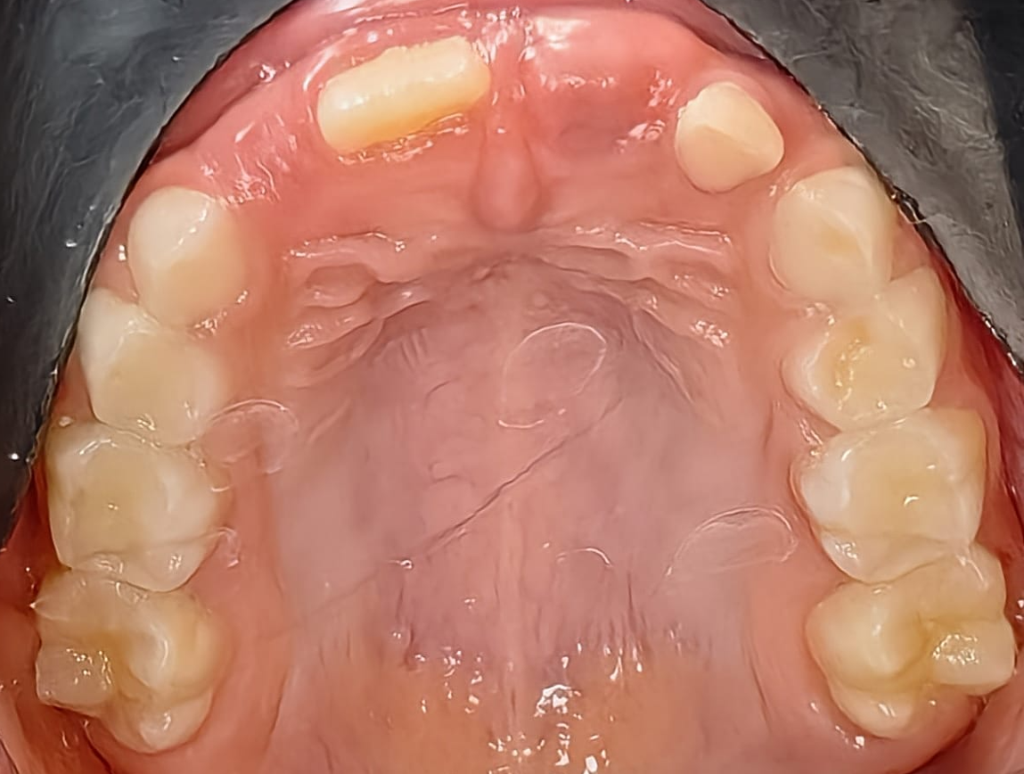
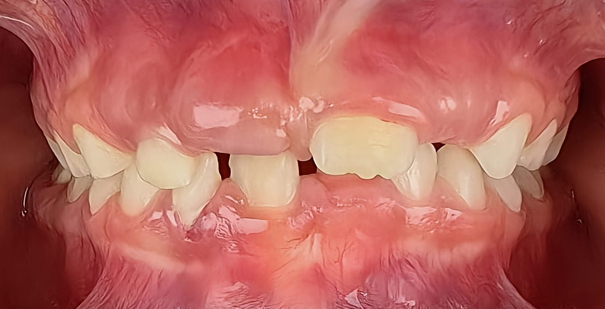
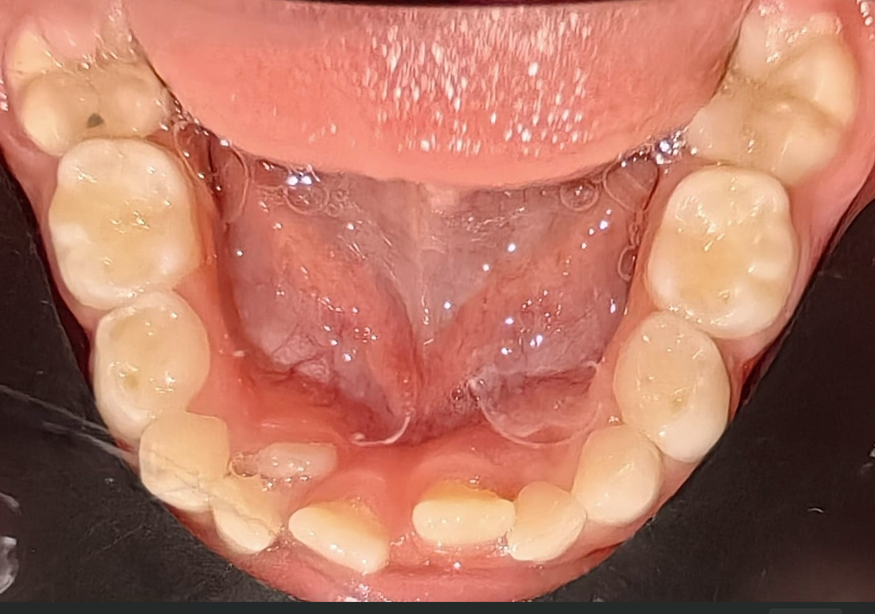
CASO CLÍNICO
1.- Obstrucción nasal
2.- Respiración oral día y noche
3.- Enfermedades frecuente de VAS
4.- Asimetría facial
5.- Maloclusión/ Bruxismo
6.- Ronquido

Slide 3
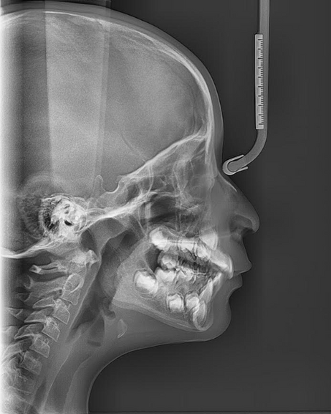
CASO CLÍNICO
ORL:
RINITIS ALÉRGICA
INFLAMACIÓN DE CORNETES
DESVIACIÓN SEPTAL
SINUSITIS CRÓNICA
OTROS
CONJUNTIVITIS ALÉRGICA.
ESTOMATOLOGÍA
RESPIRADOR ORAL
PSQ 11 DE 22

Slide 4
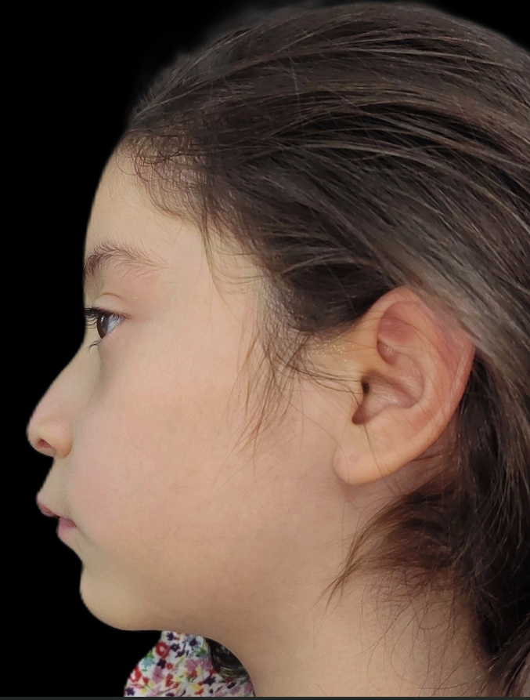
Análisis facial: asimetría de Williams, hemifacie derecha de mayor desarrollo. Hipertonía del mentón. Presencia de líneas de Dennie Morgan.
Perfil convexo. Tercio inferior disminuido. Proquelia superior severa. Mentón retruído severamente.

Slide 7
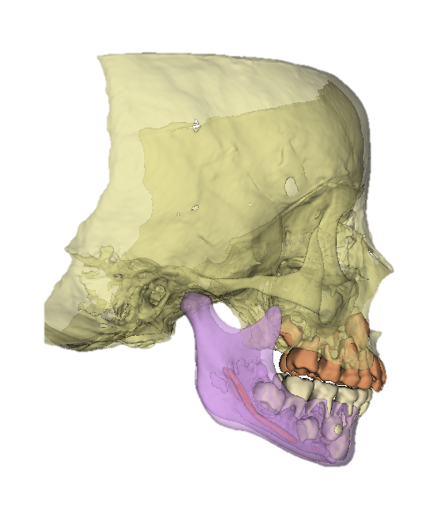

Slide 8
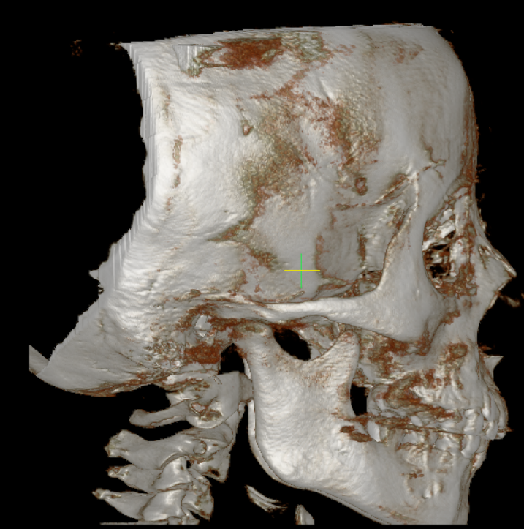
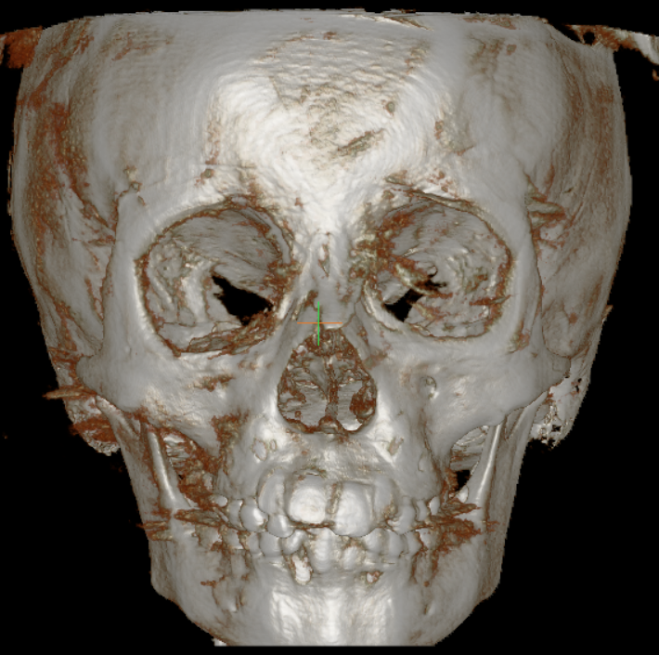
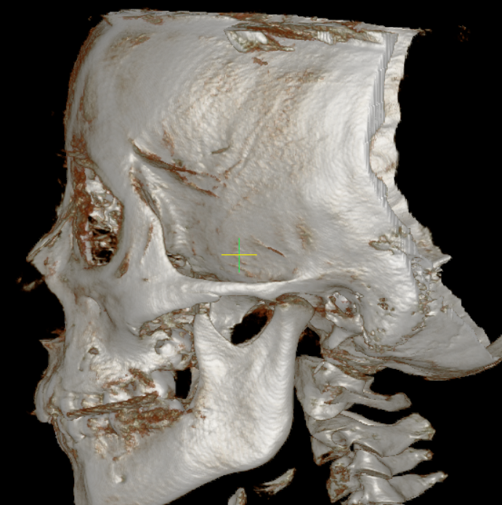

Slide 9
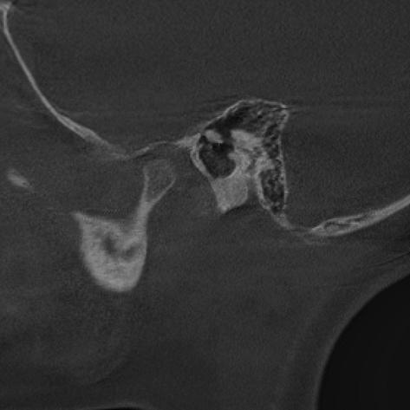
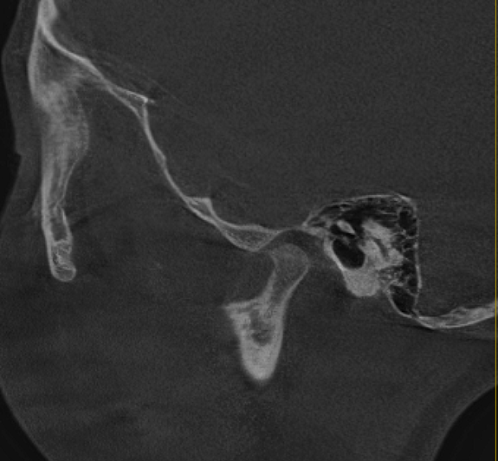
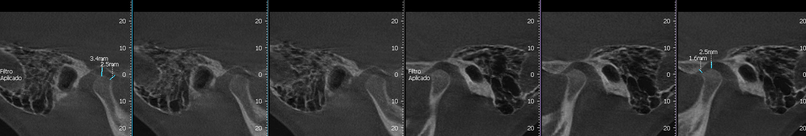
Distracción Condilar hacia abajo y atrás

Slide 10
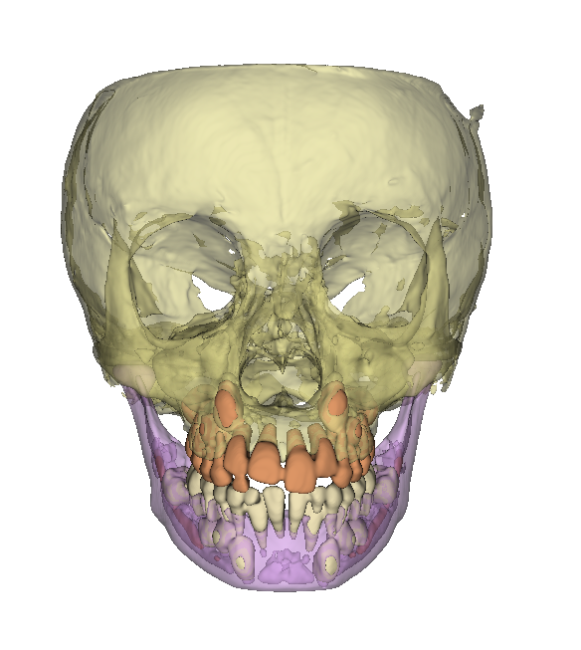
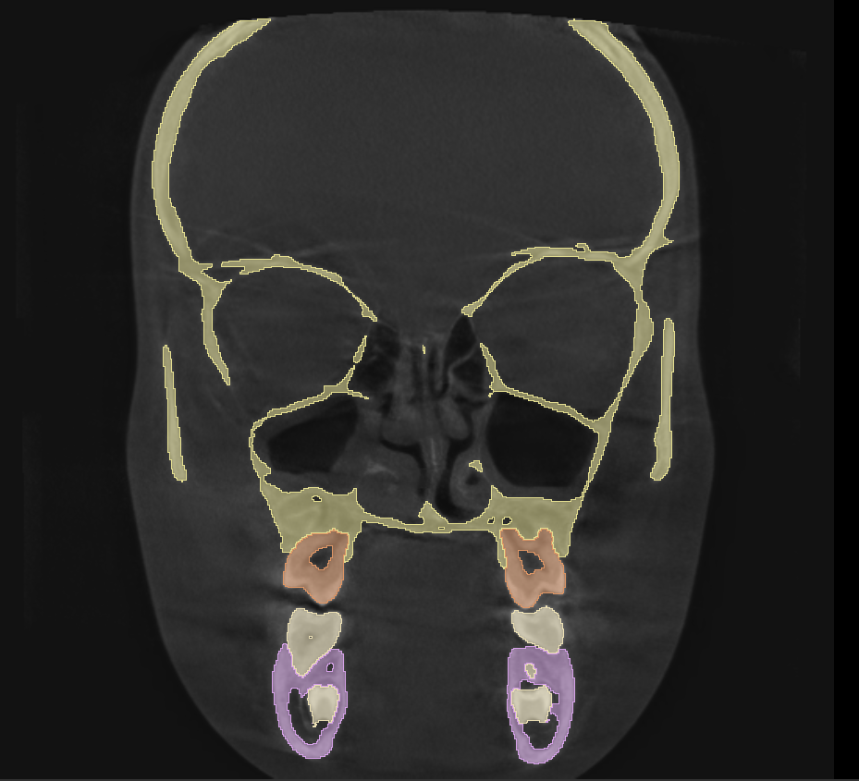

Slide 11
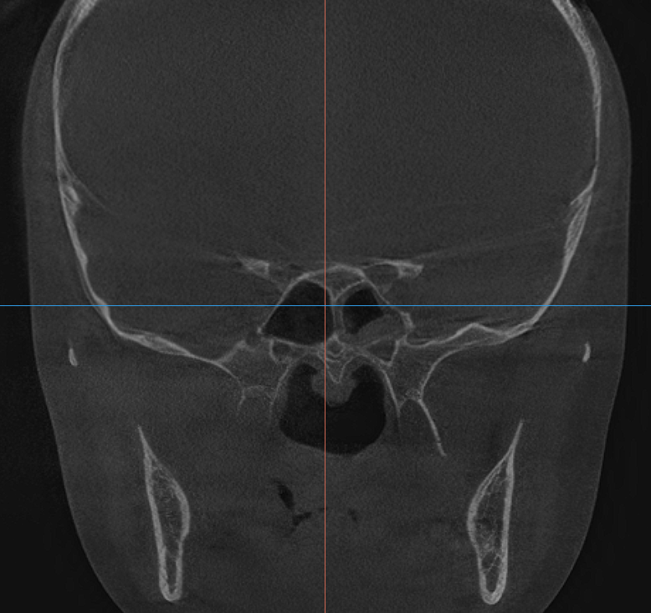
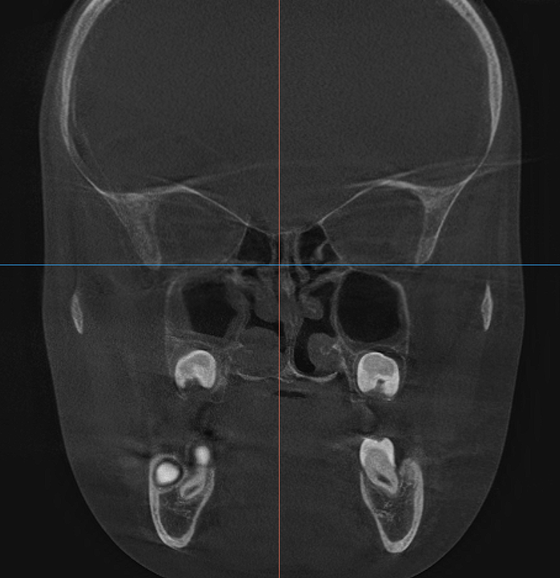
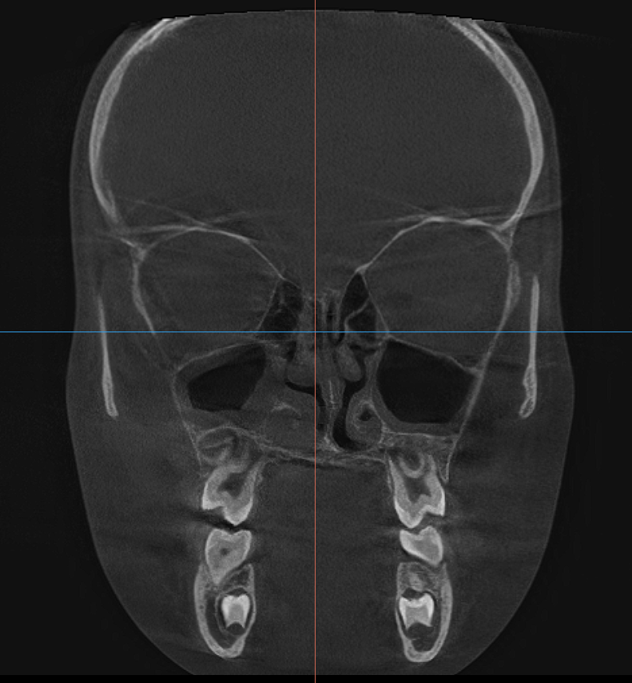
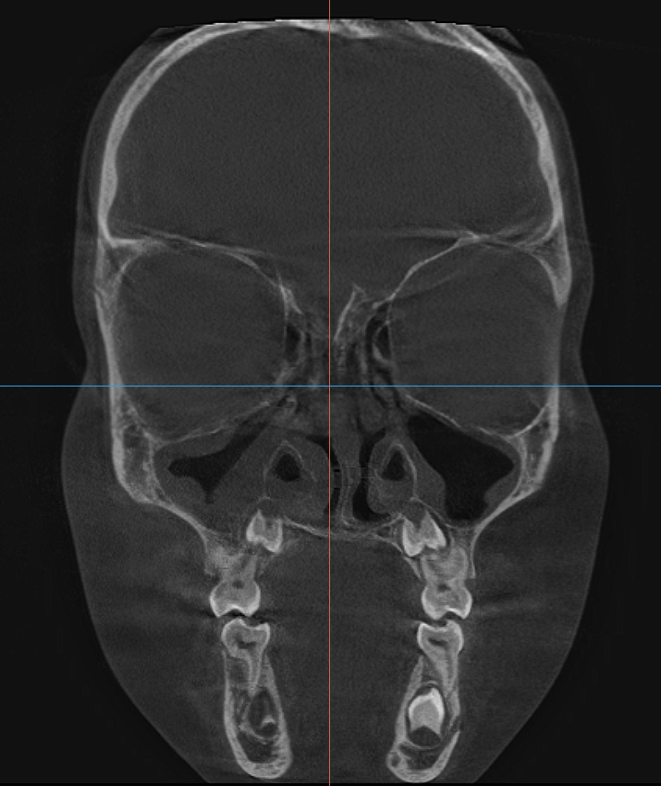
Obstrucción de VAS.
Sinusitis crónica
Desviación del tabique nasal
Hipertrofia del cornete inferior derecho

Slide 12
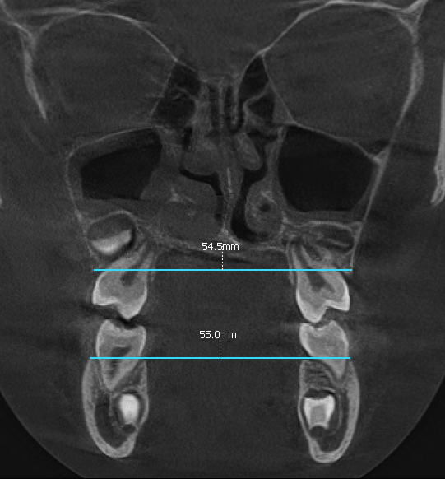

Slide 13
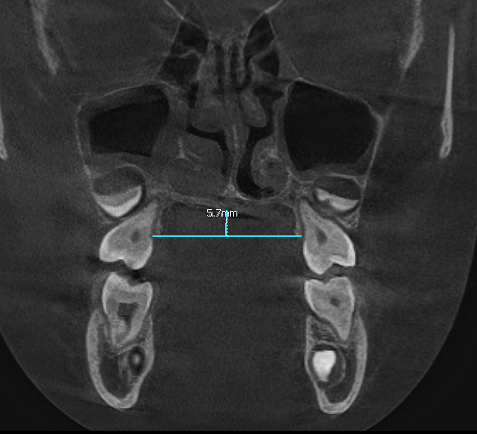
Profundidad del paladar

Slide 14
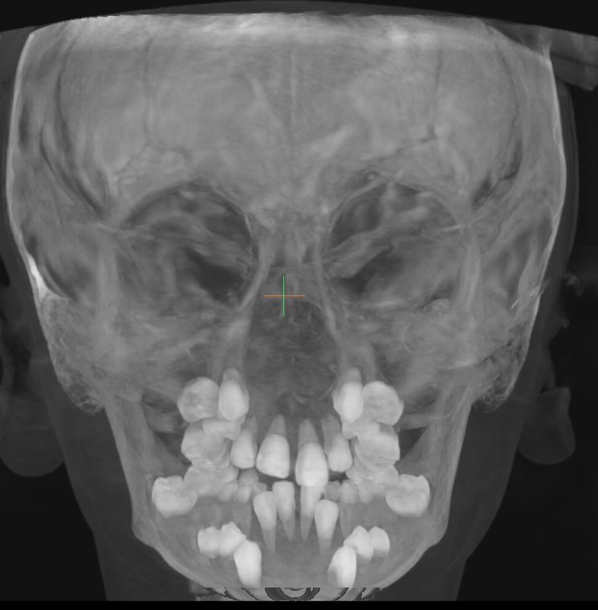
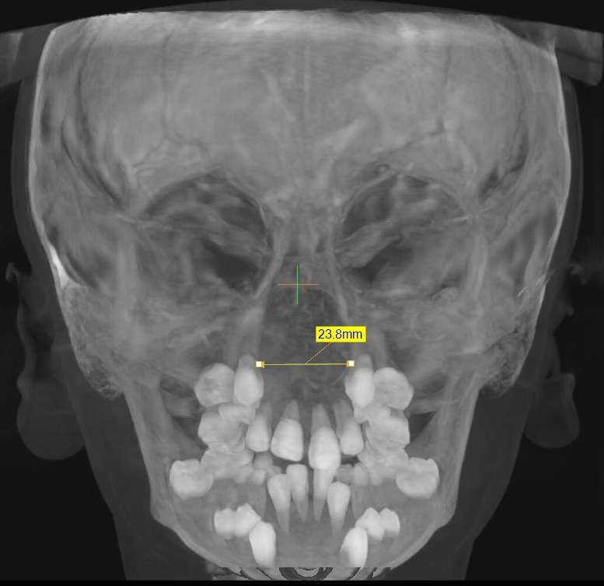

Slide 15
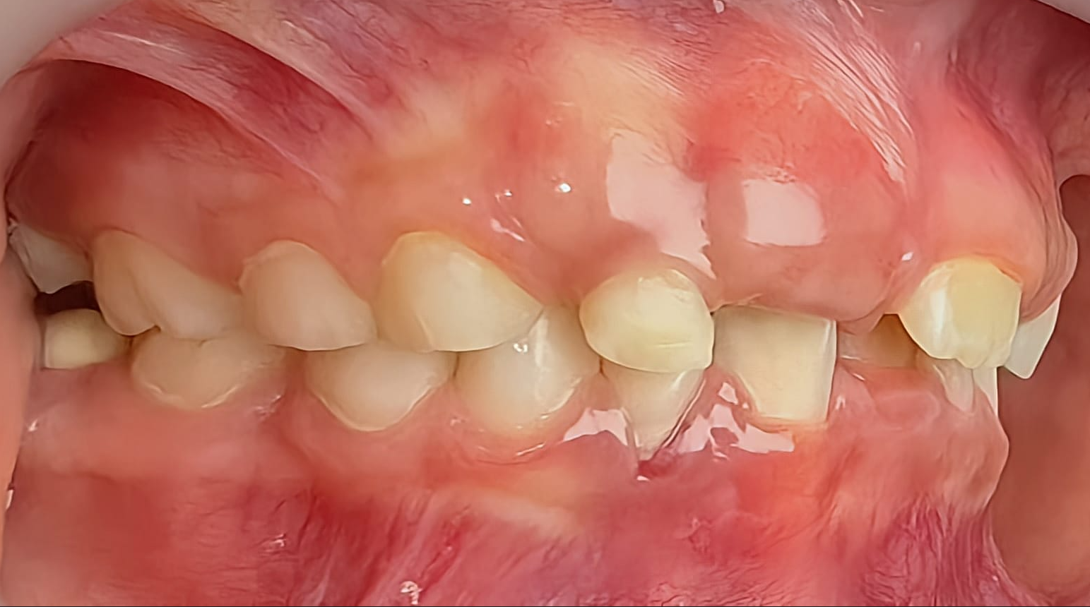
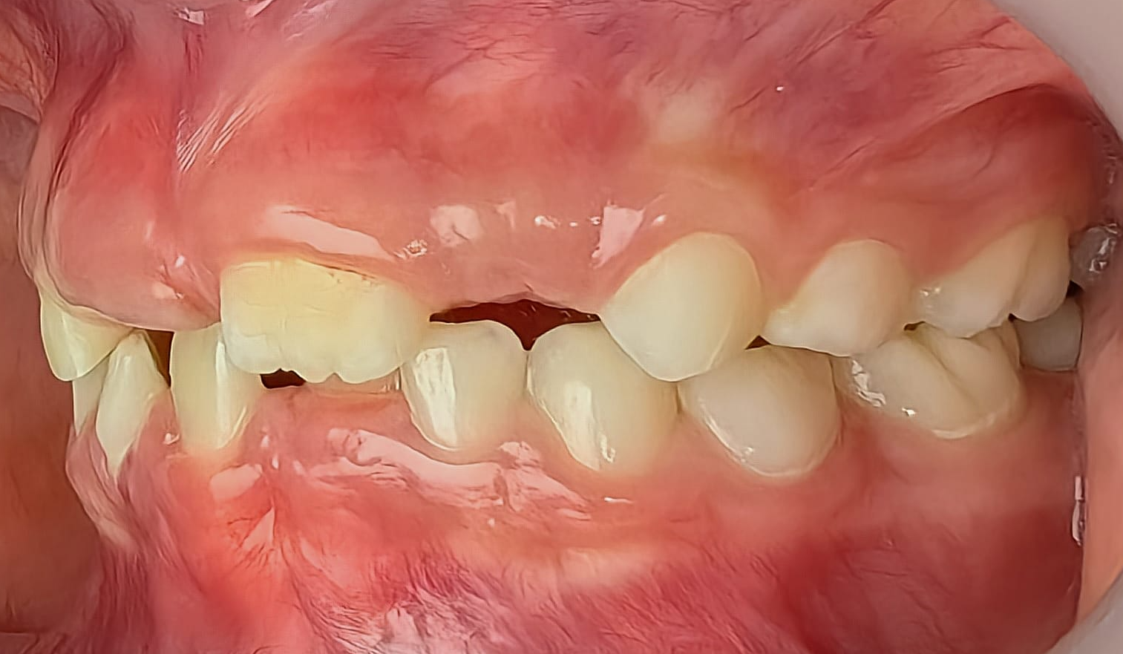
Dentición mixta
Compresión maxilar y mandibular.
Clase I dental.
Apiñamiento severo inferior, paladar profundo.

Slide 16
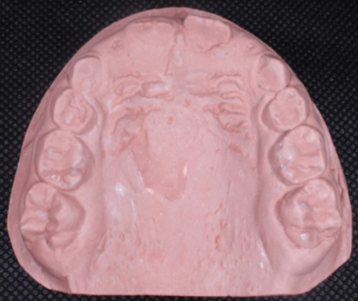
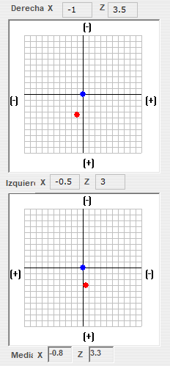
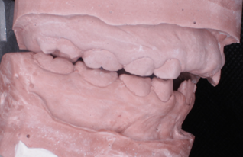
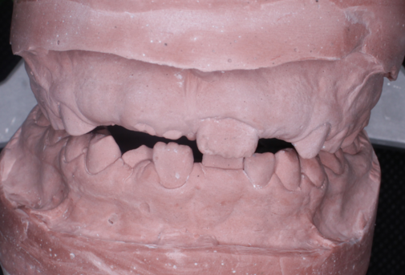
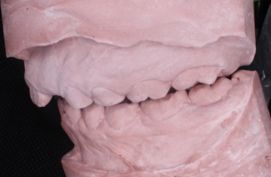
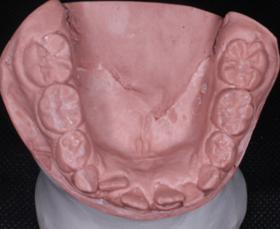
Distracción condilar de ambas Articulaciones temporomandibulares hacia abajo y atrás.
Clase II dental

Slide 17
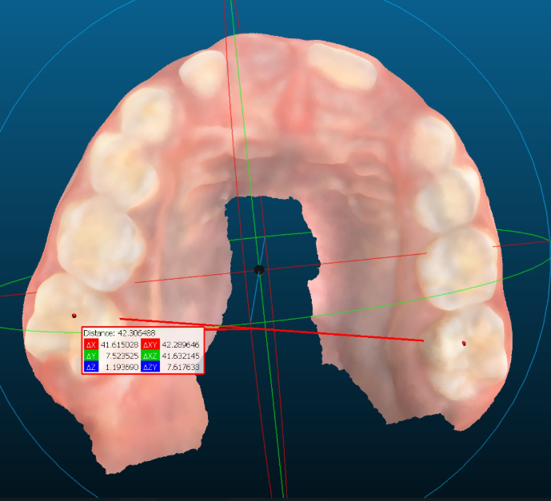
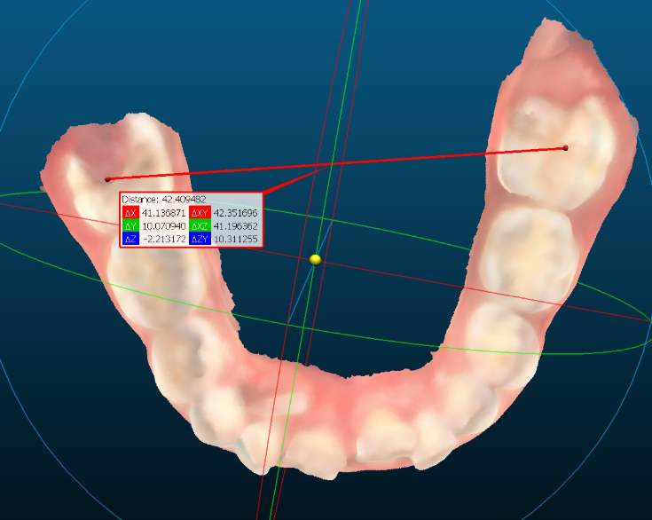
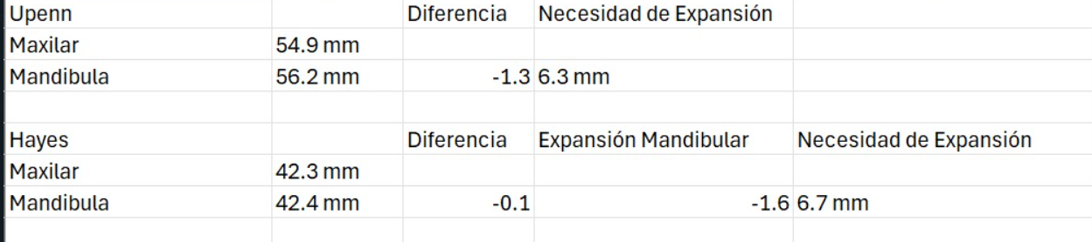
El análisis trasversal de UPenn, los resultados fueron: discrepancia maxilar 54.9mm, discrepancia mandíbula 56.2mm, profundidad del paladar 5.7mm.

Slide 18


Slide 19

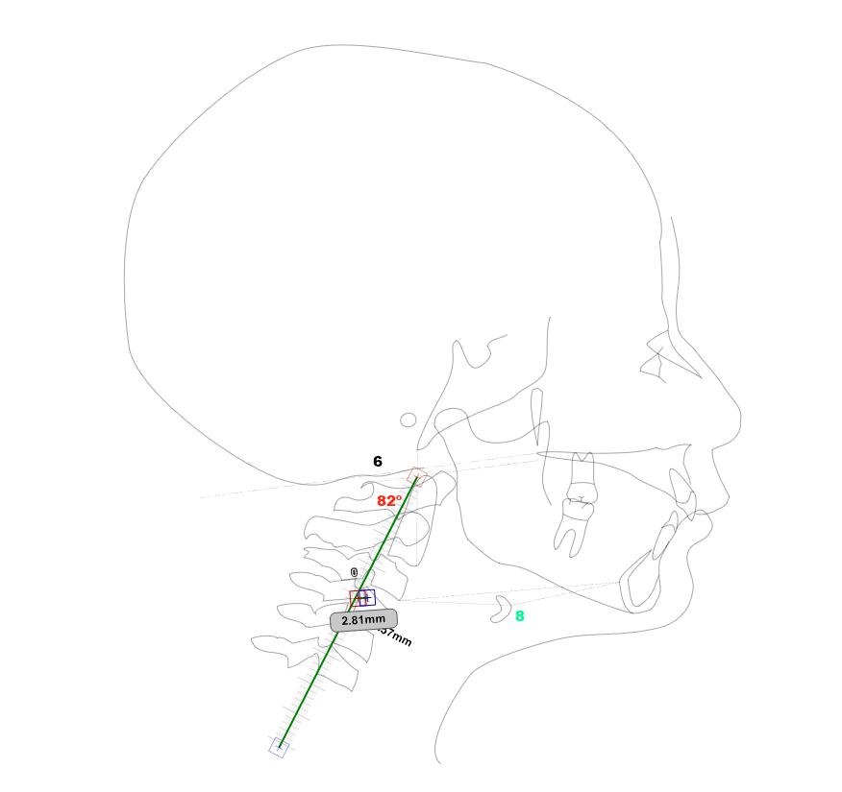
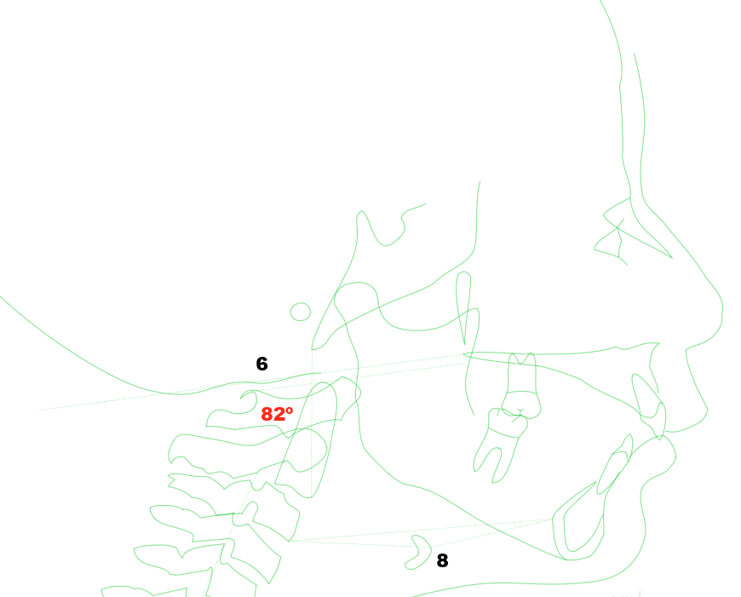
Rocabado
Hiperextensión del cuello, Rotación posterior del cráneo

Slide 20
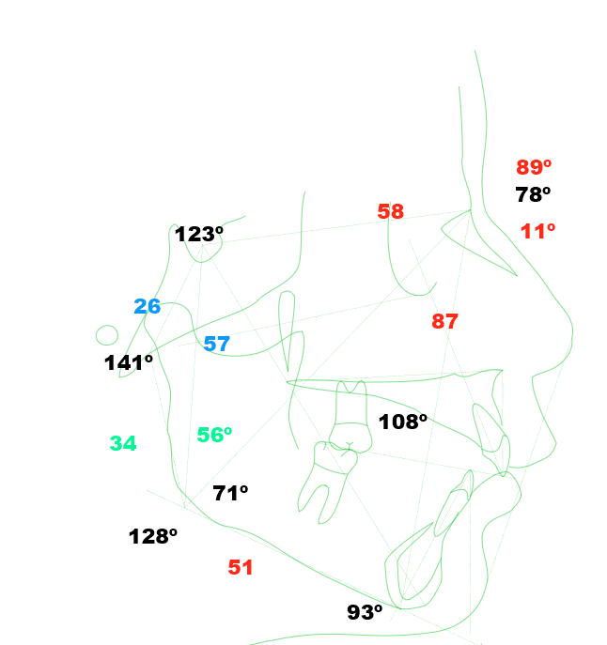
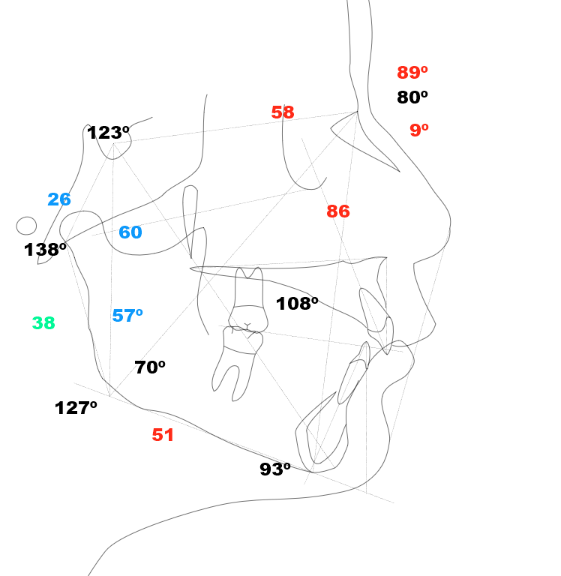
Roth-Jarabak
Clase II esqueletal por protrusión maxilar severa
Mesofacial
Crecimiento neutro
LCM corta

Slide 21
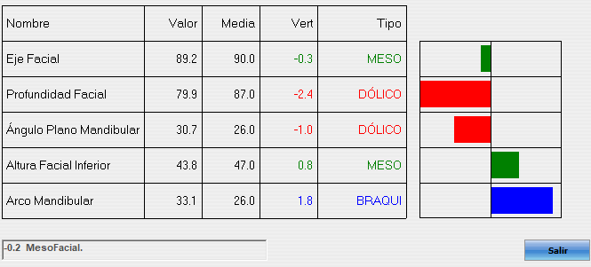
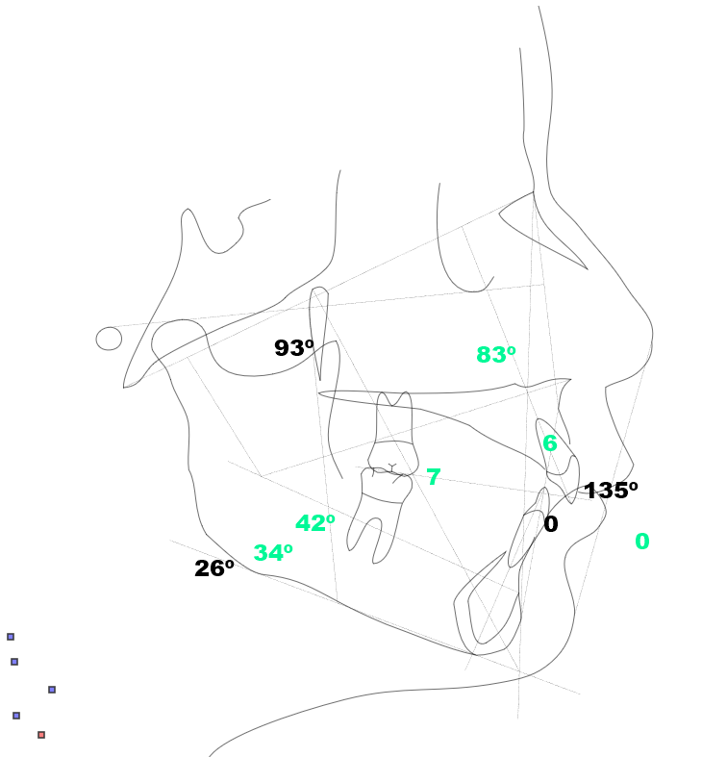
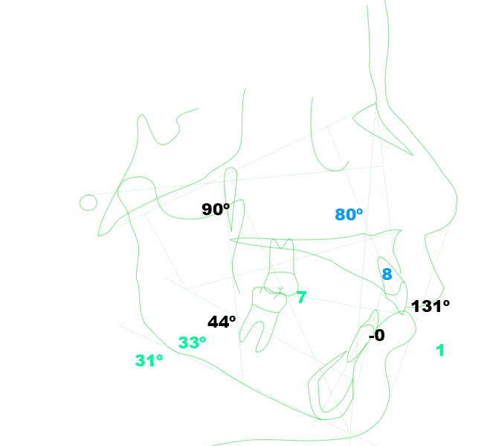
Ricketts

Slide 22
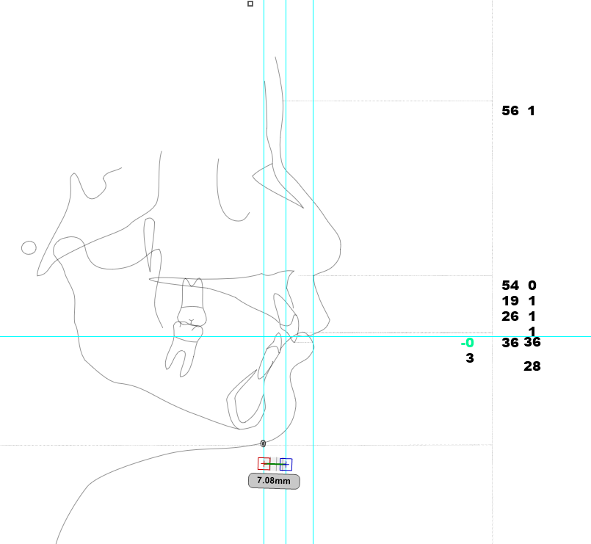
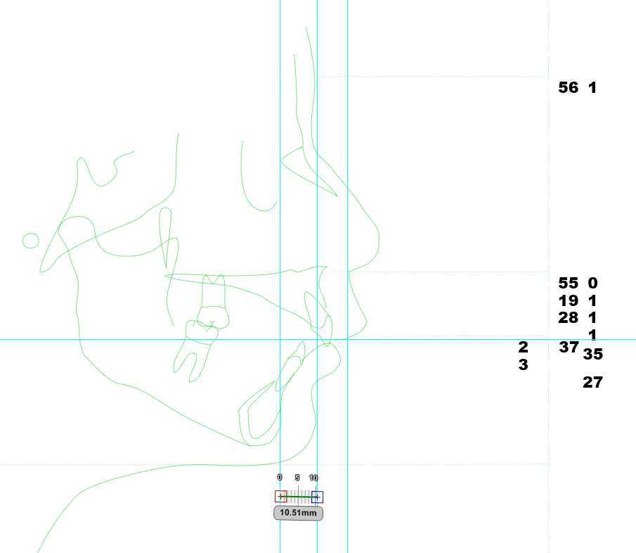
Perfil convexo. Tercio inferior disminuido. Proquelia superior severa. Mentón retruído severamente.
DSV: 10.5 mm
Tercio inferior disminuido

Slide 23
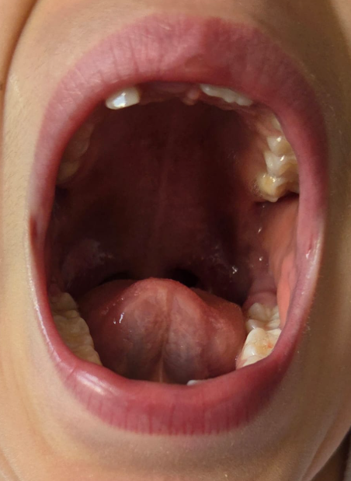
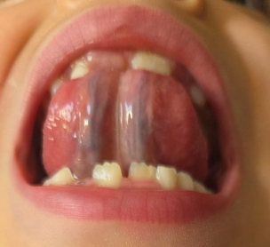
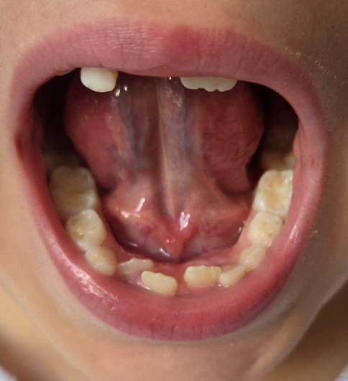
En el análisis intraoral, se observa:
Mallanpati II, Brodsky II.

Slide 24
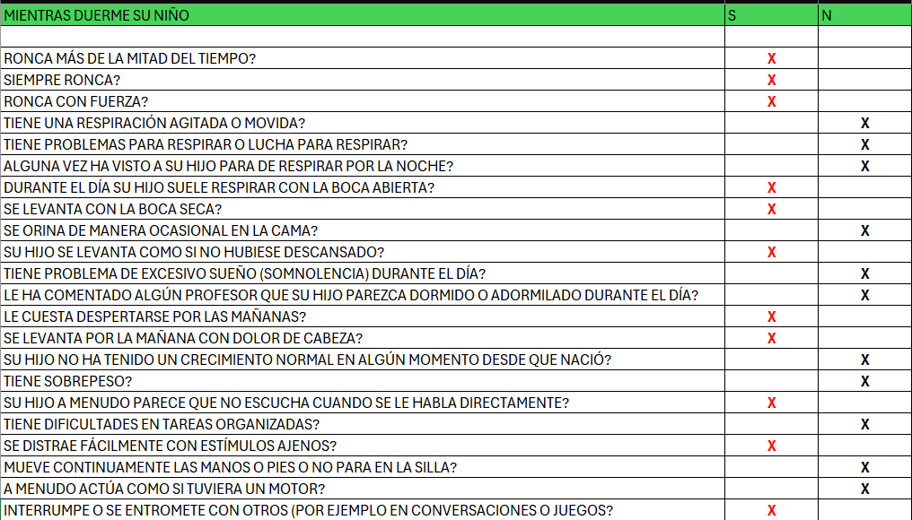
Se realizó Cuestionario de Sueño de Pediatría, donde refirió, ronquido ocasional, sueño intranquilo, dolor en extremidades inferiores al momento de ir a dormir ocasionalmente, se levanta algunas veces por las noches, pesadillas muy ocasionalmente. Obstucción nasal, a veces respira por la boca al dormir, a veces rechina los dientes, ha tenido episodio de sonambulismo.

Slide 25




Slide 27

PROTOCOLO #RESPIRADUERMESONRIE
El tratamiento se basa, en el protocolo Respira, Duerme, Sonríe de la Dra. Alma Luna.
Tratamiento ortopédico, para aumentar vías aéreas, por medio de la colocación de Disyuntor modificado Luna, con tornillo Forestadent de 10 mm, para expansión rápida del maxilar, activando 2 días 2 cuartos de vuelta, por día y posteriormene 4 cuartos de vuelta por día.
Tratamiento coadyuvante.
Acetilcisteina jarabe 5ml cada 12 hrs.
Mometasona spray nasal cada 12 hrs un disparo .
Gotinal mar defense 2 veces al dia( mañana y tarde 2 disparos en cada narina).
Vaporización con marrubio cada tercer día por las noches, durante 15 días.
Lavados nasales Sinus rinse pediatrico todas las noches disolver un sobre en agua pura tibia de garrafón

Slide 28






Slide 29



Slide 30
En la Interconsulta con Terapia Miofuncional, se determinó: con base a las características observadas durante la exploración del patrón respiratorio, masticatorio, deglutorio y fonoarticulatorio:
Patrón respiratorio oral diafragmático-clavicular con ligera elevación de hombros y con permeabilidad nasal asimétrica y por ende, una alteración en la masticación, siendo desequilibrada y sin competencia para la trituración de los alimentos.
Mal posición lingual en estado de reposo (no descansa sobre la bóveda palatina) y la incompetencia en la movilidad para la realización de las funciones orofaciales.
Falta de tono, control y propiocepción.

Slide 31
Realizar los ejercicios indicados por la terapeuta durante 3 meses todos los días o mínimo 3 días a la semana
ejercitar el sellado labial
ejercitar para alcanzar tonificación de labios
ejercitar la propiocepción lingual y praxias para alcanzar coordinación en movimiento y posición de reposo adecuada
ejercitar la respiración para reeducar el patrón respiratorio
ejercitar la masticación para fortalecer músculos de la masticación y fortalecer el sellado labial

Slide 32





Slide 33


DÍA 1
Cementación
DÍA 7 de
Activación
24 vueltas
6 mm

Slide 34


DÍA 13 de
Activación
40 vueltas
10 mm

Slide 35


Slide 36


Slide 37





Slide 38


Slide 39


Slide 40


Slide 41



Slide 42



Slide 46


Slide 47


Slide 48











TERAPIA MIOFUNCIONAL
EJERCICIOS RESPIRATORIOS

Slide 49







3 DE JULIO
1 Mes después de colocar el aparato

Slide 50


Slide 51


Slide 52



Slide 53



13-08-25

Slide 54
CONCLUSIÓN
Es posible modificar la morfología orofacial y de la vía aérea superior, al restaurar la respiración nasal a través de la disyunción rápida del maxilar, y del tratamiento adecuado de los diversos especialistas involucrados.
Notes:
La TERAPIA MIOFUNCIONAL es de gran importancia para la rehabilitación de la respiración nasal y funcional de la musculatura orofacial de estos pacientes y para la estabillidad del tratamiento a largo plazo.

